Slide 1
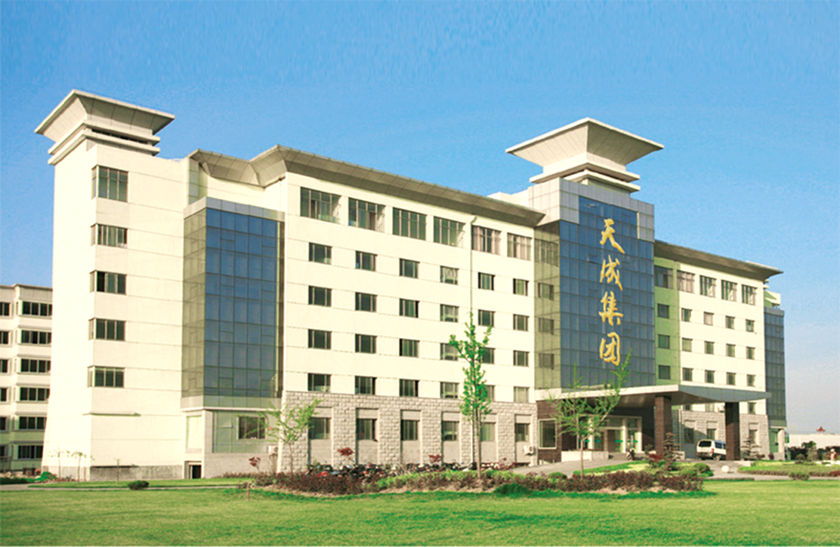


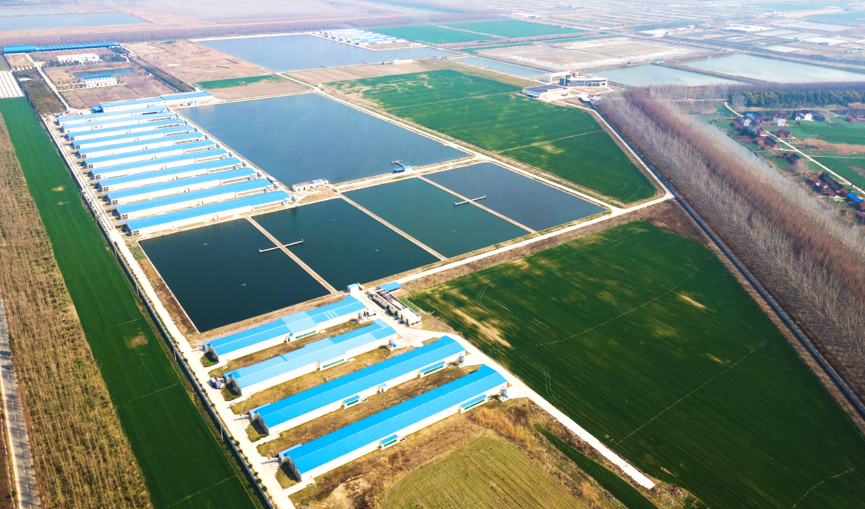
课题研究与系统建设成果
污染场地土壤生态-生产功能重构
监管系统（SRS）课题成果汇报
研究方法集成与典型场景应用
2026 年 10 月 · 软件 v1.2.2（收尾候选版，待甲方验收）
Notes:
本次汇报介绍污染场地土壤生态—生产功能重构监管系统SRS已经形成的研究与系统成果。内容分为课题背景、系统架构、主要功能、课题成果与应用价值四部分。技术与业务主线从实际场地数据出发，识别关键障碍，评价生态与生产功能条件，关联候选技术与利用方案，并组织全过程监管材料。

Slide 2
一、课题背景
研究背景与课题任务
研究背景
需要回答的应用问题
本课题从污染场地实际数据出发，识别关键障碍、评价生态—生产功能，形成利用方案建议，并提供全过程监管支撑。
1 限制在哪里
哪些污染物或土壤条件限制目标用途？
2 用途如何判断
课题任务衔接
生产与生态两类任务分别依据哪些指标？
子课题一、二：修复前
检测数据与用途参照
识别关键障碍，分析生产与生态功能限制
3 利用是否持续
修复后的安全与经济条件如何共同评价？
子课题三：修复后
修复后检测与经济数据
评价安全性、经济性与持续利用条件
4 依据怎样追溯
结论如何关联检测数据、方法参数和材料？
已完成系统集成：将场景数据、诊断评价方法和过程材料关联到同一场地，形成可解释、可复核的研究与管理工具。
Notes:
污染场地的用途分析需要把污染风险与土壤功能条件联系起来。污染物检测值提供风险信息，酸碱度、养分和结构等指标反映生产与生态用途条件。课题一、二承接修复前的障碍识别和功能条件分析，课题三以独立修复后检测和经济数据承接SSUI评价。SRS已经把场景数据、诊断评价方法与过程材料关联到同一场地。下面介绍系统怎样组织这些任务。

Slide 3
二、系统架构
总体架构：四层结构与场地数据关联
前端展示层
React + TypeScript
图表、矢量地图与卫星底图
11 个导航页面 · 数字大屏
场地数据与结果关联
场地对象
研究计算支撑
指标字典
后端服务层
FastAPI + 数据库服务
角色权限、业务接口与版本管理
123 个接口 · 108 个路径
采样记录与土层
检测指标与测值
用途参照
算法引擎层
KOS规则与排序，随机森林和SHAP
组合赋权、功能重构与SSUI
4 个启用模型 + 4 个探索模型
障碍因子及诊断依据
阈值规则
功能重构与SSUI
输入版本、参数记录
模型工件
数据存储层
场地检测、计算结果与材料附件
桌面数据库与文件存储
36 张数据表 · AES-256-GCM 字段加密
修复技术库
候选技术与匹配结果
阶段材料与分析报告
经济数据
已形成Windows软件打包、启动检查与配套文档。
架构将研究计算与数据管理分开，便于维护方法参数、输入版本和结果解释。
操作日志
Notes:
系统采用前端展示、后端服务、算法引擎、数据存储四层结构。前端提供场地、分析和材料界面，后端组织业务与权限，算法层集成KOS、功能重构与SSUI，数据层关联场地、采样记录、测值、计算结果及材料。本页数量按 v1.2.2 源码重新统计：左侧导航 11 项，接口 123 个（108 个路径），数据表 36 张，模型注册表 8 个（4 个启用、4 个探索）；字段加密目前用于用户邮箱与电话。下一页按系统自己的业务分类说明入口。

Slide 4
二、系统架构
业务模块：四类业务与系统入口
四类业务与对应任务
系统入口与结果展示
1 数据管理
录入/导入 · 存储归档 · 查询筛选 · 校验导出 · 场地地图 · 单/多场地统计
数据概览
场地管理（导入 / EDA / 地图）
文件管理
2 决策管理
关键障碍因子识别 · 功能重构可行性评价 · 可持续利用评价 · 重构方案推荐（技术库）
障碍因子分析
功能重构分析
SSUI 评价
方案推荐
3 全流程追溯
调查评估 → 方案审批 → 施工监理 → 效果评估 → 后期管护；一键生成单场地追溯报告
全流程追溯（五阶段记录 + PDF/DOCX 报告）
4 系统管理
四类用户权限（管理员/企业/第三方/监管）· 操作日志 · 加密存储 · 定期备份 · 登录安全
系统管理（RBAC 四角色 · 审计日志 · 字段加密 · 备份恢复）
课题任务与模块衔接
修复前
障碍识别
功能评价
方案推荐
修复后
检测与经济
SSUI评价
全过程
材料与报告
修复前分析支持用途与方案讨论，修复后评价承接持续利用，全流程追溯关联各阶段材料。
Notes:
系统主要功能沿用软件的四类业务：数据管理、决策管理、全流程追溯、系统管理。数据管理统一检测表与场地资料，决策管理包括障碍诊断、功能重构、SSUI和方案推荐，全流程追溯组织五阶段材料，系统管理提供权限、日志与维护支撑。修复前分析和修复后评价使用各自输入，阶段材料管理贯穿上述任务。接下来说明业务流程中的数据与结果关系。

Slide 5
二、系统架构
业务流程：修复前分析与修复后评价
步骤
1 数据导入
2 校验识别
3 场地入库
4 障碍诊断
5 重构评价
6 方案推荐
修复后 SSUI
输入
检测表 xlsx/csv
原始列名/单位
场地/点位/测值
测值 + pH + 用地
各指标场地均值
KOS 障碍 + 技术库
修复后检测
D1–D25 指标得分
方法处理
智能列映射
单位与格式校验
因子名称统一
开放集识别
记录关联
版本标记
用途参照
KOS与SHAP
分等与赋权
综合评价
障碍与技术匹配
候选方案
安全与经济评价
时间/管理参数
保存结果
导入批次
原始资料
指标字典
质量标记
场地、采样记录
检测测值
诊断及因子明细
功能评价结果
方案及匹配依据
SSUI 结果
定义域外不分级
五阶段监管材料：按阶段组织报告、检测数据、方案版本与过程记录
调查评估
方案审批
施工监理
效果评估
后期管护
一键追溯报告
PDF / DOCX
阶段记录、材料附件、分析报告与操作日志相互关联
课题任务与输入
修复前：检测与用途参照支持障碍诊断、功能评价和方案讨论。修复后：独立检测与 D1–D25 指标得分（得分录入）支持 SSUI。
两类任务分别保存输入、参数与结果，五阶段材料管理贯穿场地调查、修复实施和后期管护。
Notes:
流程图区分修复前分析和修复后评价。检测表经列名映射、单位校验和场地关联进入分析，修复前数据支持障碍识别、功能评价及候选技术匹配。修复后 SSUI 使用独立的修复后污染物检测和 D1–D25 指标得分，本版为得分录入模式：原始值到得分、经济原值到 D18–D25 得分的换算尚未实现，经济数据录入只作资料留存，不参与 SSUI 计算。下方五阶段材料管理将调查、方案、施工、效果与管护资料组织起来。

Slide 6
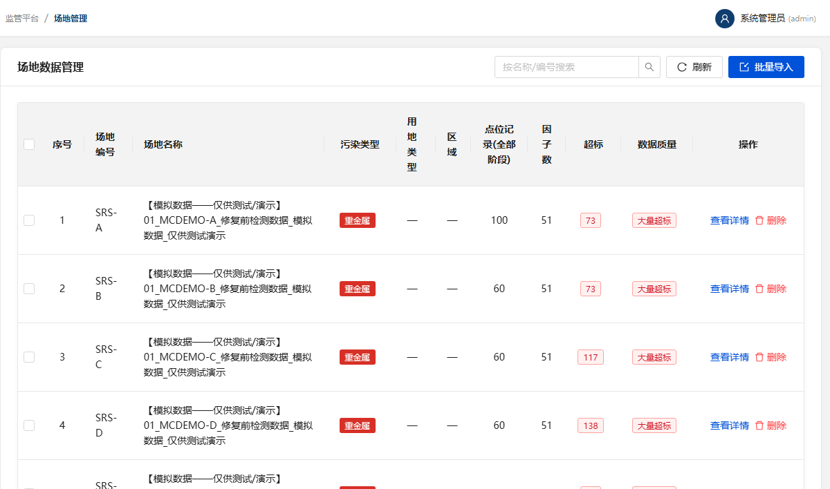
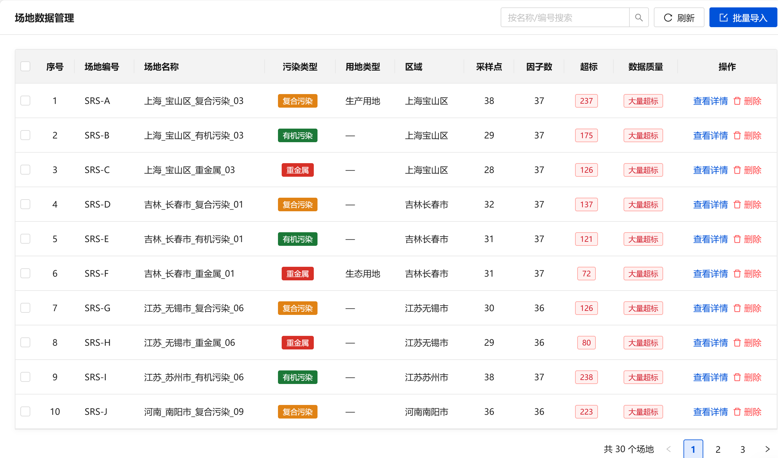
三、主要功能
1. 数据管理：三类场景数据与智能导入
三类场景数据及导入记录
场景数据 | 采样记录 | 导入测值 | 类型 | 未映射项
乡村建设用地 | 8 | 192 | 复合 | 7
南京栖霞 | 49 | 1,911 | 有机 | 25
云南个旧 | 134 | 1,876 | 重金属 | 0
场景特点与数据处理
乡村：镉、石油烃及土壤性质，包含用途和土层信息。
栖霞：有机物名称复杂，附挥发性与半挥发性半定量记录。
个旧：重金属浓度、pH和土壤养分共同构成诊断输入。
已完成列名映射、污染类型组织和未知项保留，使不同表结构能够进入同一分析链路。
图 场地管理界面（v1.2.2 运行截图，演示数据），与右表三个场景分开说明
· 按污染特征组织重金属、有机和复合场景。
· 智能映射检测表列名与指标，未识别记录保留并列为“未映射”。
· 场地管理关联采样记录、检测测值与统计结果。
Notes:
数据管理已接入乡村建设用地、南京栖霞和云南个旧三类场景。原表分别有 8、49 和 134 条采样记录，共 191 条，记录数不等于独立地块数；导入测值分别为 192、1911 和 1876 条，共 3979 条（v1.2.2 回归复核）。右表“未映射项”为 v1.2.2 生态轨诊断中未能与官方物质一一对应的名称数，例如栖霞表中的“氯仿-d”是实验室质控用的氘代氯仿，v1.2.2 起不再按氯仿限值判定。界面截图为演示数据。

Slide 7
三、主要功能
1. 数据管理：数据基础与障碍因子知识库
数据资产 | 规模与结构 | 数据性质 | 研究与系统用途
统一障碍因子知识库 | 403条记录 / 402条因子记录 | 含1条区域与选取说明 | 阈值解析、障碍判断与指标分等
官方标准阈值库 | 233 条（GB 15618 + GB 36600） | 官方 PDF 逐行转录、按 CAS 绑定 | 法规门禁与正式障碍判定
文献训练数据 | 27,031样本 / 1,158来源 长表443,121条观测 | 文献数据清洗产物 | 模型训练与来源分组测试
三类场景检测表 | 3表 / 191条采样记录 | 项目场景资料 | 数据接入与案例展示
修复技术库 | 10项技术 | 技术资料整理 | 关联障碍与候选技术
演示数据包（v1.2.2） | A–H 8 个合成场地 + 案例 P | 固定种子蒙特卡洛模拟 | 验收演示与回归检查
校验与回归夹具 | 8 份导入夹具 + 10 份 SSUI 旧得分 | 刻意构造的错误与域外输入 | 验证拒绝、告警与不分级
知识库来源条目统计
GB 36600-2018 170条
TD/T 1036-2013 124条
GB 15618-2018 59条
CJ/T 340-2016 44条
CJJ 82-2012 5条
403条含1条说明行；因子记录不等于可计算阈值或独立污染物种类。演示数据用于操作展示。
Notes:
数据基础包括统一障碍因子知识库、官方标准阈值库、文献训练数据、场景检测表和技术库。知识库 403 条中有 402 条因子记录及 1 条说明行，按来源为 GB 36600 170 条、TD/T 1036 124 条、GB 15618 59 条、CJ/T 340 44 条、CJJ 82 5 条（v1.2.2 复核）。官方阈值库 233 条由标准 PDF 逐行转录，是法规门禁与正式障碍判定的唯一依据。文献样本、观测数与来源数沿用已交付资料。演示数据包与夹具均为合成数据，只用于操作展示与回归检查。

Slide 8
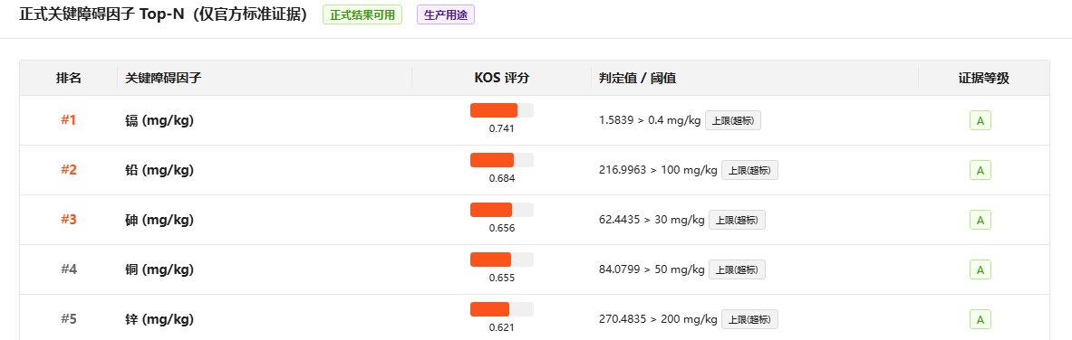
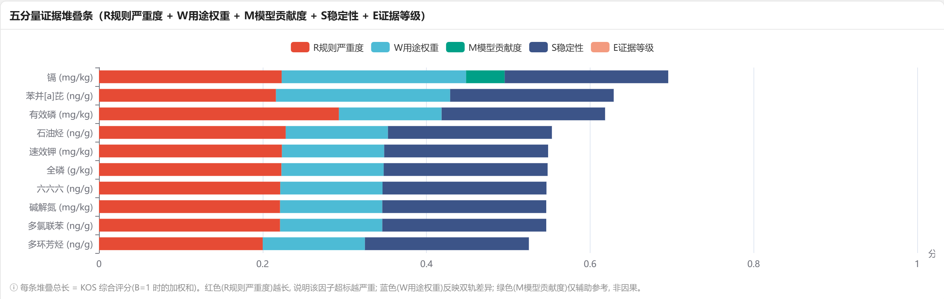
三、主要功能
2. 决策管理：关键障碍因子诊断
KOS = B × ( 0.30R + 0.25W + 0.15M + 0.20S + 0.10E )
模型（RF 回归；目标为阈值派生障碍指数） | Spearman | R²
生产轨 Full（110 特征） | 0.962 | 0.796
生态轨 Full（110 特征） | 0.965 | 0.778
消融：仅实测（生产/生态） | 0.968 / 0.970 | 0.835 / 0.815
消融：仅背景协变量（生产/生态） | 0.311 / 0.325 | −0.035 / −0.015
分量 | 权重 | 方法含义
B 门控 | — | 偏离适用参照的因子进入排序
R 规则严重度 | 0.30 | 按偏离程度归一化，说明限制强度
W 用途权重 | 0.25 | 体现生产与生态任务的不同侧重
M 模型贡献 | 0.15 | 以局部SHAP辅助解释当前输入
S 稳定性参数 | 0.20 | 模型级 Top-5 稳定性（缺省 0.8）
E 证据等级 | 0.10 | A/B/C/D对应1.0/0.8/0.5/0.3
模型测试采用文献来源分组，指标反映阈值派生目标的复现。
局部SHAP用于解释模型判断，属于辅助依据。
正式排名只收官方标准超标、单位可证的因子；文献参考值仅作探索性提示。
单体按名称/CAS 绑定自身限值；无官方总量值的族总量不判定。
KOS：关键障碍综合评分（Key Obstacle Score）
结合实测数据与用途参照，综合五分量评分，输出重点障碍因子及其排序依据。
图 障碍因子分析界面（v1.2.2 运行截图，演示场地）：正式 Top-N 与探索性提示分列
Notes:
KOS 全称 Key Obstacle Score，关键障碍综合评分。系统先判断实测值是否超过本轨官方标准（生产 GB 15618、生态 GB 36600），只有单位可证、证据等级 A/B 的超标因子进入正式排名；文献参考值和启发式区间只进入探索性提示，并标明上限或下限方向。v1.2.2 起，单体物质按名称与 CAS 号绑定自身限值，例如邻苯二甲酸二(2-乙基己基)酯对照 42 mg/kg（第一类用地），不再把“邻苯二甲酸酯总量”或其他单体套用它的限值；同位素标记物与单个异构体转人工复核。稳定性分量取模型级 Top-5 稳定性，缺失时为 0.8。模型性能表为原交付文献来源分组测试记录，局部 SHAP 为辅助解释。

Slide 9
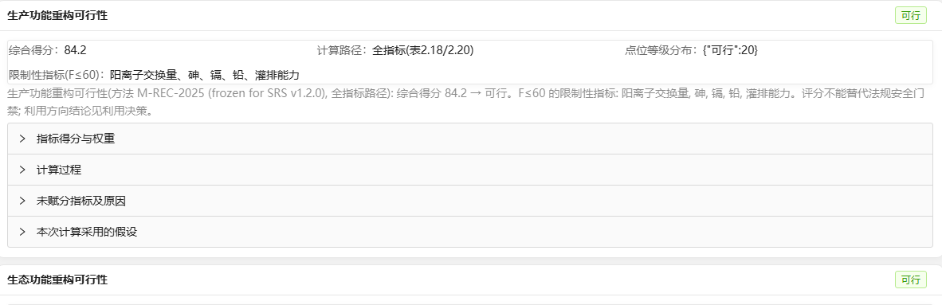
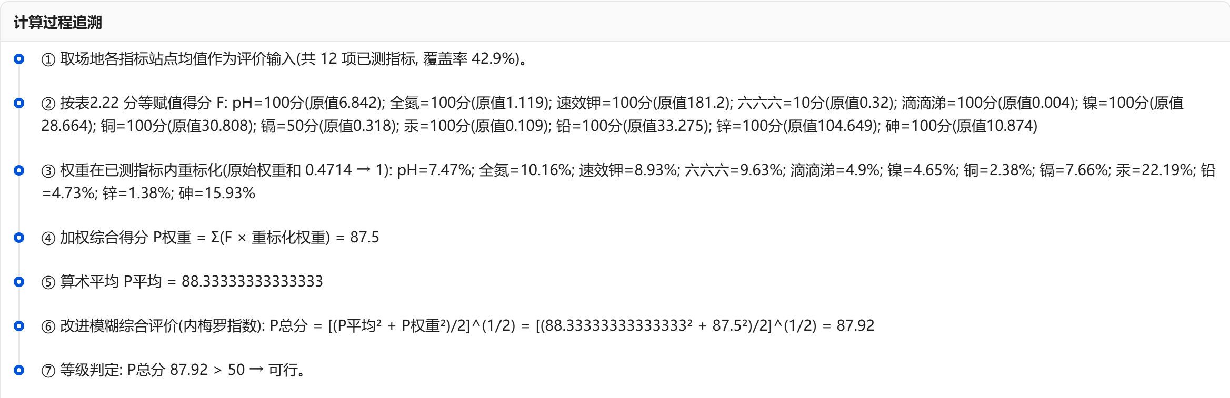
三、主要功能
2. 决策管理：生产与生态功能重构评价
① 28 项指标导入
② 分等赋分 F
③ 权重原值 T
④ 缺测处理
⑤ 可行性判定
用途判断的解释
模板 RECON-PRE-v1.2
数值与类别分列
逐格校验后确认
按评价方法表 2.22 对各指标分等赋分
表 2.18 / 2.20 权重原值使用，不归一化
按表 2.19 / 2.21 准则层权重；类别分用内梅罗指数
综合得分 Σ(F×T)，> 50 为可行；输出限制因子
共同风险限制
结合污染物、适用参照与数据覆盖检查。
生产用途条件
分析酸碱度、肥力、结构及生产支持条件。
生态用途条件
分析植被恢复与环境功能相关条件。
结果用途
以双轨得分和限制因素支持用途比较，综合风险与目标形成判断依据。
图 课题二 28 项指标导入与计算过程（v1.2.2 运行截图，演示场地）
· 原始指标、分等得分和权重逐项对应，计算路径可展开复核。
· 生产与生态分轨给出综合得分、可行性与限制因素。
Notes:
功能重构按冻结基线 M-REC-2025 执行：28 项指标经模板导入并逐格校验，按方法表 2.22 分等赋分，表 2.18/2.20 权重原值直接使用、不归一化，缺测时按表 2.19/2.21 的准则层权重处理，土壤质量类与修复潜力类用内梅罗指数计类别分；综合得分大于 50 为可行。方法参数待课题组最终确认（Q01–Q18），系统没有自行修改。截图为演示场地的计算过程。

Slide 10
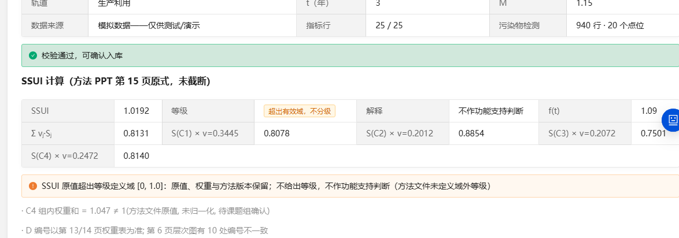
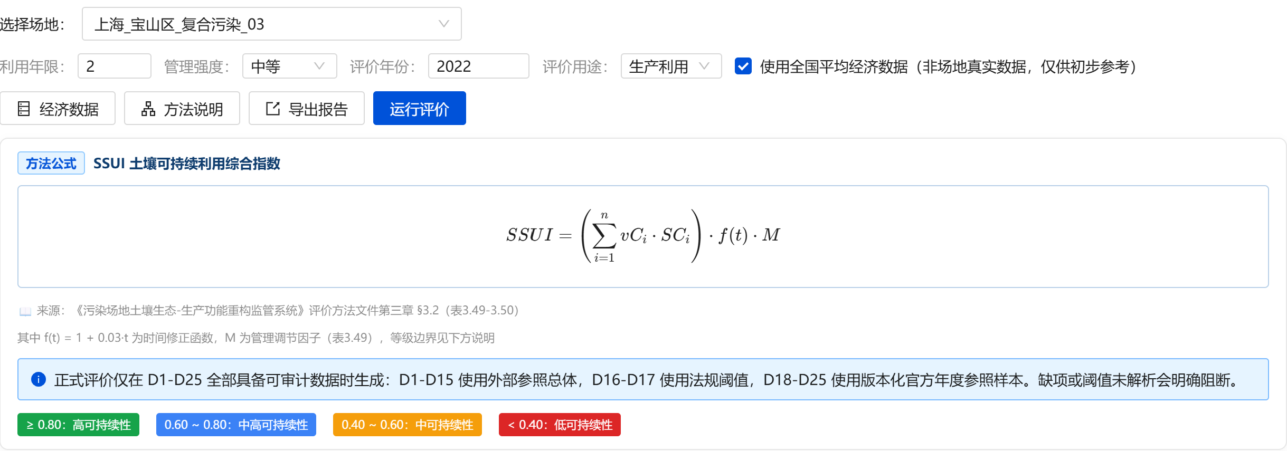
三、主要功能
2. 决策管理：修复后持续利用评价（SSUI）
目标层
SSUI 土壤可持续利用综合指数
准则层
安全性 B1 · 经济性 B2
指标层
C1 限制 · C2 风险 · C3 经济成本 · C4 经济效益
图 定义域外示例：旧演示得分 SSUI 1.019189 —— 原值保留、不分级（运行截图）
元指标层
D1–D17 安全性（外部参照/法规阈值）；D18–D25 经济性（成本、单位面积产值、效益费用比等）
修复后评价的数据组织
SSUI = Σ( Wi · Si ) × f(t) × M， f(t) = 1 + 0.03t， M 为管理调节因子
修复后检测：对应场地、采样批次和利用目标。
指标得分：D1–D17 安全性、D18–D25 经济性，0–1 得分录入。
计算记录：保存权重、方法版本、时间 t 与管理因子 M。
等级：0.8–1.0 高度 / 0.6–0.8 中度 / 0.4–0.6 低度 / <0.4 不可持续。
得分录入模式：D1–D25 得分由课题组赋分后导入；原始值→得分尚未实现。
等级只在 [0, 1.0] 内给出（暂定演示分级）；超出时保留原值、不分级、不作支持判断。
修复后污染物检测用于法规门禁，缺测项目不视为达标。
Notes:
SSUI 承接修复后持续利用任务，按安全性与经济性组织 25 项元指标，D1–D17 为安全相关，D18–D25 为成本、产出与效益。本版为得分录入模式：各项得分由课题组按分级标准赋分后导入，原始值到得分以及经济原值到得分的换算尚未实现。方法文件只定义了 0 到 1.0 的等级区间，而 f(t) 不小于 1、M 不小于 1.05，计算值可能超过 1；v1.2.2 起超过定义域的结果保留原值、权重和方法版本，但不给等级、不作功能支持判断，利用结论中该轨为证据不足。截图为 v1.2.1 演示包旧得分的回放：1.019189 旧版曾记为高度可持续，现已不分级。0.6 支持阈值为暂定。

Slide 11
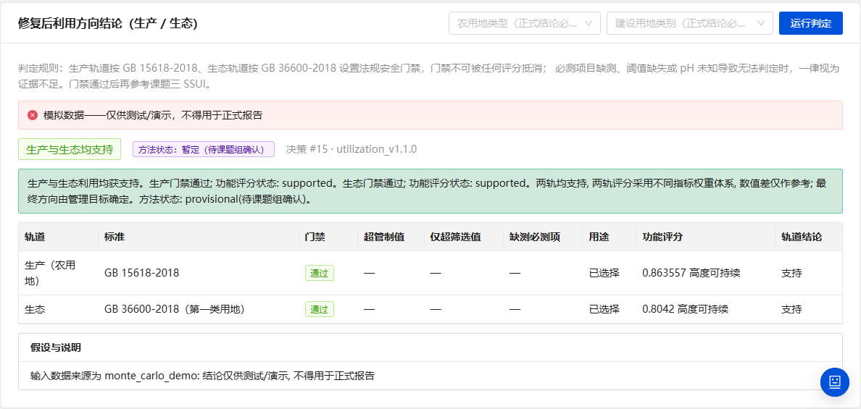
三、主要功能
2. 决策管理：修复后利用结论（用途选择与结论分支）
结论 | 判定条件 | 演示场地
生产与生态均支持 | 两轨门禁通过且评分支持（用途已明确） | A
支持生产利用 | 生产门禁通过/条件通过且评分支持 | B
支持生态利用 | 生态门禁通过且评分支持 | C
均不支持 | 超管制值等门禁否决，或评分不支持 | D
证据不足 | 必测项缺测、SSUI 定义域外等无法判定 | E
需人工选择用途 | 未选农用地类型/生态用地类别：只给假设性保守筛查 | 任一场地
法规适用性待确认 | 选择“非建设用地生态用途”，GB 36600 适用性待确认 | 任一场地
图 修复后利用结论（v1.2.2 运行截图，演示场地 A：用途已明确）
先明确用途，再过法规门禁（GB 15618 / GB 36600），门禁不能被任何评分抵消；通过后再看功能评分（修复后用 SSUI）。
超管制值等与用途无关的否决保留；“需人工选择用途”时界面单列假设性保守筛查，不作正式结论。
结论为系统辅助判断（方法状态 provisional），不构成正式利用许可；尚无实测修复后数据，五个分支在合成数据上演示。
Notes:
修复后利用结论先要求明确用途：生产轨选择农用地类型，生态轨选择生态用地类别。没有选择时系统给出“需人工选择用途”，只显示按最严口径的假设性保守筛查；选择“非建设用地生态用途”时，GB 36600 是否适用尚需确认，系统给出“法规适用性待确认”，不默认第一类用地。用途明确后先过法规门禁，超管制值不能被评分抵消；门禁通过后再看功能评分。演示包 A 到 E 五个场地分别对应五个结论分支，均为合成数据。

Slide 12
三、主要功能
2. 决策管理：方案推荐与个旧场景示例
场景输入
障碍诊断
功能评价
候选技术
方案与材料
原始检测表（2025-07-31）
134条采样记录
实测值与用途参照
KOS重点障碍
生产与生态双轨
用途条件与短板
障碍因子与技术库
匹配依据与适用条件
技术比选与场景结果
关联方案及过程资料
序号 | 指标 | 有效记录 | 中位数 / 最大值 | 数据特征
1 | 铅 Pb | 134 | 8,347 / 15,102 | 高浓度重金属输入
2 | 铜 Cu | 134 | 808 / 1,279 | 与其他元素共同诊断
3 | 砷 As | 134 | 2,020 / 12,420 | 保留极端值标记
4 | 锌 Zn | 134 | 3,226 / 5,099 | 关联用途参照解释
5 | pH | 134 | 中位6.9 范围2.1–8.3 | 保留采样记录差异
障碍诊断与方案推荐
诊断记录关注铅、铜、砷、锌及pH。
关联重点障碍与技术库，展示候选技术和匹配依据。
结合场景数据、用途条件及技术适用性，支持方案讨论。
单位：重金属为mg/kg；pH无量纲。统计值按上传原表重算并四舍五入，保留极端值及单位核对信息。
已形成技术匹配示例：植物修复、农艺调控、固化/稳定化、客土/换土与土壤淋洗。
候选技术结合污染形态、目标用途、场地条件与成本进行比较，为利用方案讨论提供依据。
Notes:
云南个旧原表有134条采样记录。本页统计按原表计算，重金属单位为mg/kg，pH无量纲。铅、铜、砷、锌中位数分别约8347、808、2020、3226，pH中位数6.9，范围2.1至8.3。原交付诊断关注上述因子。系统将重点障碍与技术库关联，展示植物修复、农艺调控、固化稳定化、客土换土和土壤淋洗等候选方向，结合适用性与成本支持方案比较。本页展示修复前场景与候选技术关联，不提供未经实测的修复后结论。后续过程材料由全流程追溯承接。 演示场地 H 中，推荐结果的第 1 名候选在“方案审批”阶段记录为选定方案并写明选择理由，报告中可追溯（v1.2.2）。

Slide 13
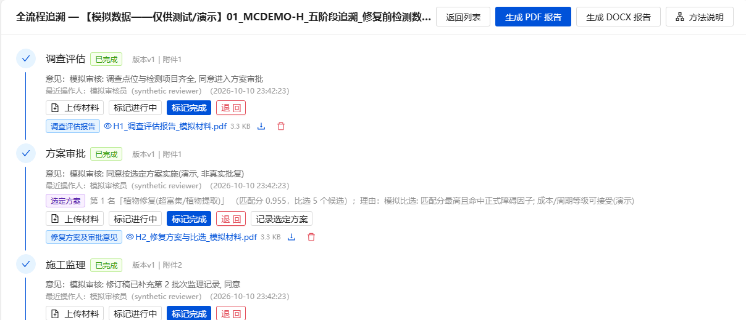
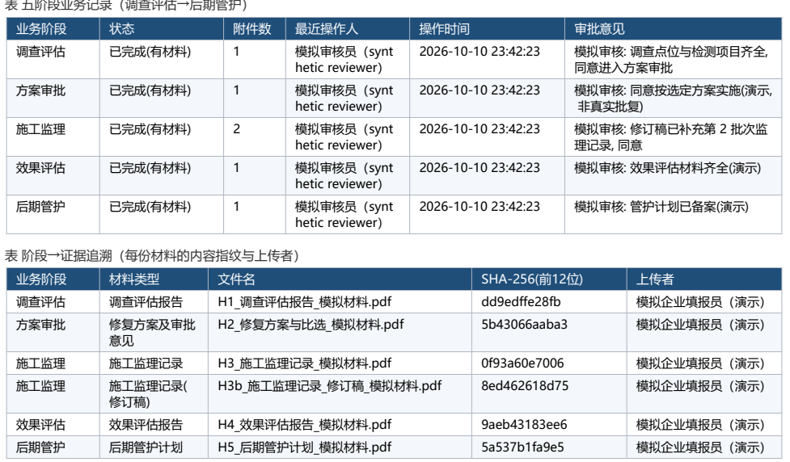
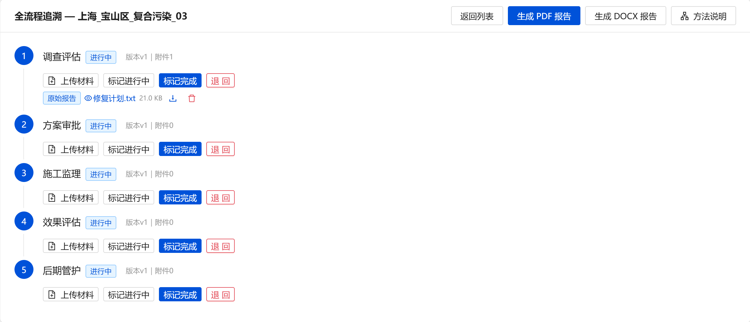
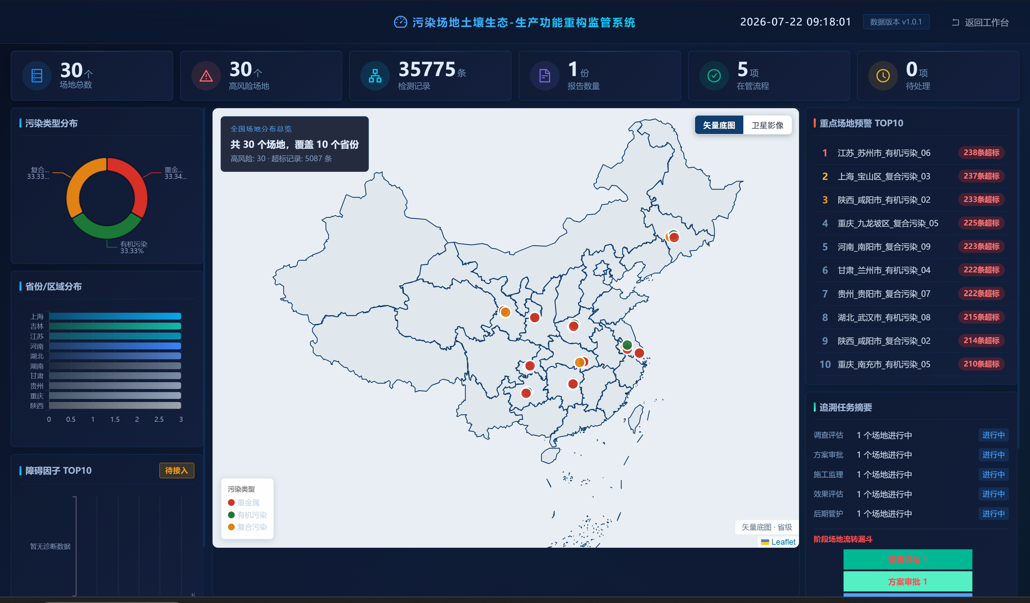
三、主要功能
3. 全流程追溯：五阶段材料与监管展示
图 全流程追溯：场地 H 五阶段均有模拟材料与审核记录（v1.2.2 运行截图）
调查评估：调查资料、检测表与诊断评价结果。
方案审批：技术路线、审批意见与方案版本。
施工监理：施工记录、材料台账与监理资料。
效果评估：修复后检测与持续利用分析资料。
后期管护：管护措施、监测与功能维护记录。
阶段记录、附件与报告入口共同组织场地材料。
图 追溯报告“阶段→证据追溯”表：每份材料的 SHA-256 与上传者（模拟材料）
管理应用
企业填报、模拟审核员审核或退回（须写原因）、监管只读；操作人取自登录账户，重启后状态与附件保持。演示材料与审核人均为模拟，不代表真实批复。
Notes:
全流程追溯按调查评估、方案审批、施工监理、效果评估和后期管护组织场地记录与材料。v1.2.2 用合成场地 H 演示完整过程：企业用户导入数据并上传各阶段材料，模拟审核员审核通过或退回，退回必须写明原因，企业重新提交修订稿；方案审批阶段记录选定的推荐方案。监管人员可以查看和下载，不能修改。报告逐份列出材料的 SHA-256 指纹与上传者，程序重启后状态、附件和方案选择保持。所有材料、单位和审核人均为模拟。产品目前没有独立的审核权限，职责分离需业主决定。

Slide 14
三、主要功能
4. 系统管理：用户权限与运行保障
四类用户与分级使用
管理员
企业用户
第三方
监管人员
账户、权限与日常维护
场地数据与项目资料
检测与技术资料
查阅评价与过程材料
管理功能与运行保障
管理功能 | 已形成的系统内容 | 使用与维护作用
用户与权限 | 四类用户权限、账户管理与登录安全 | 支持分级使用
操作日志 | 记录操作人、时间、对象和操作内容，支持查询 | 支持操作复核
数据保护 | 联系方式字段加密（AES-256-GCM）、数据库备份与恢复 | 保护与维护场地数据
运行维护 | 启动检查、配置维护和配套运维文档 | 支持软件部署与维护
权限与日志支持分级使用和操作复核，加密与备份支撑数据保护和日常维护。
Notes:
系统管理已形成四类用户权限、操作日志、字段加密、备份恢复及运行维护功能。管理员承接账户和维护，企业用户使用场地与项目资料，第三方提供检测及技术资料，监管人员查阅评价与过程材料，具体访问范围以系统配置为准。日志组织操作人、时间、对象与内容，支持操作复核。数据保护和配套运维文档支持部署与日常维护。这里说明系统已有功能，成果应用与验证记录在下一部分集中展示。 当前权限模型中，具备数据录入权限的企业或第三方用户也能把业务阶段标记为完成，若需提交人与审核人分离，需要业主决定是否增加独立审核权限。

Slide 15
四、课题成果与应用价值
成果应用：三类场景适配与功能验证
应用场景 | 原表记录 | 数据结构与主要对象 | 已完成的系统应用
乡村建设用地 复合污染 | 8条 | 镉、石油烃，土壤理化指标 包含土地类型和土层信息 | 统一检测表结构 关联污染与功能指标
南京栖霞 有机污染 | 49条 | 主表32种有机物栏目 挥发性/半挥发性半定量附表 | 有机物名称映射 保留未知、缺测和附表记录
云南个旧 重金属污染 | 134条 | 铅、砷、铜、锌等元素 pH及土壤养分指标 | 采样记录导入与障碍展示 逐点参照和场地统计
3类场景 191条采样记录 3,979条导入测值
已形成关键业务验证记录
v1.2.2（提交 68a5275）：后端自动化测试 663 项通过、12 项跳过；Windows 实装验收全流程 303/303、重启 34/34、v1.2.1→v1.2.2 升级 16/16、v1.1.0 升级 11/11、便携版与标准账户各 7/7；三个原始场地回归通过。
Notes:
三类场景检验不同输入结构的适配：乡村数据包含用途与土层，栖霞数据包含复杂有机物名称与半定量附表，个旧数据包含高浓度重金属和 pH 差异。原表合计 191 条记录，导入测值 3979 条。v1.2.2 验证记录：本机后端自动化测试 663 项通过（12 项跳过）；GitHub Actions Windows 虚拟机上实际安装的程序完成全流程 303 项检查（含用途未选择/无效/非建设用地生态用途/明确选择）、重启 34 项、两条升级路径与便携版、标准账户检查，全部通过；三个原始场地私有回归通过。这些是自动化测试，不等同甲方 Windows 10/11 实机验收。 三类场景不与三个课题作一一对应。

Slide 16
四、课题成果与应用价值
成果总结：数据、方法、软件与应用价值
形成成果
研究方法集成
场景应用
统一障碍因子知识库403条记录，区分生产与生态用途。
文献训练数据、模型工件及三类场景数据接入。
软件源码、模型文件、数据库脚本和安装程序。
需求、设计、用户与运维文档，软件著作权申请材料。
阈值参照与五分量KOS排序，使障碍名单具有解释依据。
生产/生态双轨分等与赋权，组织用途条件和限制因素。
安全性与经济性SSUI体系，承接修复后持续利用任务。
乡村、栖霞与个旧三类场景展示数据适配与分析应用。
将输入、参照、计算结果和候选技术关联起来。
五阶段材料、地图与统计图支撑全过程查看与复核。
已完成场景数据接入、关键障碍识别、生态—生产功能评价、候选技术关联与过程材料管理的系统集成。
当前为 v1.2.2 收尾候选版：待甲方 Windows 10/11 实机验收与课题组方法确认；尚无实测修复后数据。
Notes:
已形成的成果包括知识库和数据资产、模型工件、KOS诊断与解释、生产生态功能评价、SSUI体系、技术关联和五阶段材料管理。软件源码、数据库脚本、安装程序、需求设计文档、用户及运维手册构成成果载体，软件著作权申请材料列入配套资料。研究价值体现在实测数据与判断依据关联、障碍与功能条件关联、分析结果与候选技术关联，以及研究结果与全过程材料关联。成果已经为污染场地利用方案讨论和全过程监管形成系统支撑。 版本状态：v1.2.2 为收尾候选版（预发布），Windows 安装、升级与重启在 GitHub Actions 虚拟机上实测；甲方 Windows 10/11 实机验收、课题组方法确认（Q01–Q18）和实测修复后数据是后续需要完成的外部事项。

